Slide 1
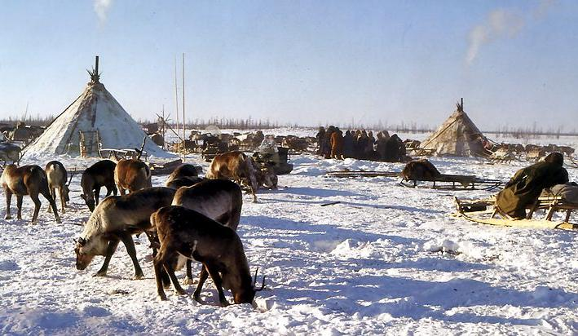
Путешествие по тундре
Обобщающее занятие по образовательной программе «Юный эколог»
Автор: Маркова Тамара Григорьевна, педагог дополнительного образования

Slide 2
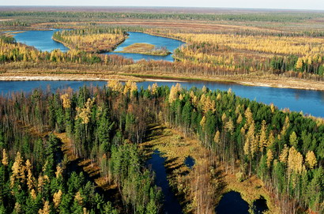
Слово «тундра» произошло от финского «тунтури», что значит «безлесная равнина».
Нет родней земли ,
чем тундра,
Тундре – края нет!
На оленьих тропах утро
Оставляет след.
Тундры я не представляю
Без оленьих стад,
Без ветров, что, пролетая,
Снегом шелестят.

Slide 3
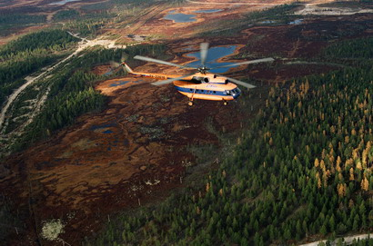
вертолет
Мы глядим во все глаза:
Из металла - стрекоза!
У нее забавный вид:
На спине не крылья – винт:
Как невиданный цветок,
лопасть-это лепесток.
Вот цветок из лопастей
Закрутился. Все быстрей,
Превращаясь в светлый круг!
«Стрекоза» качнулась вдруг
И взлетела в небеса!
Вот какие чудеса!
Начинается полет.
До свиданья, вертолет!
Прокопий Явтысый

Slide 4
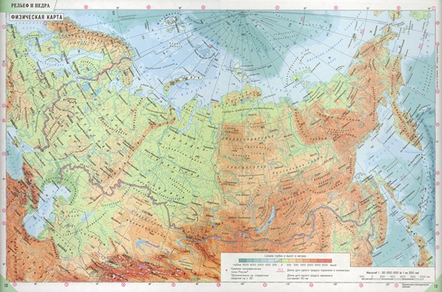
Карта России

Slide 5
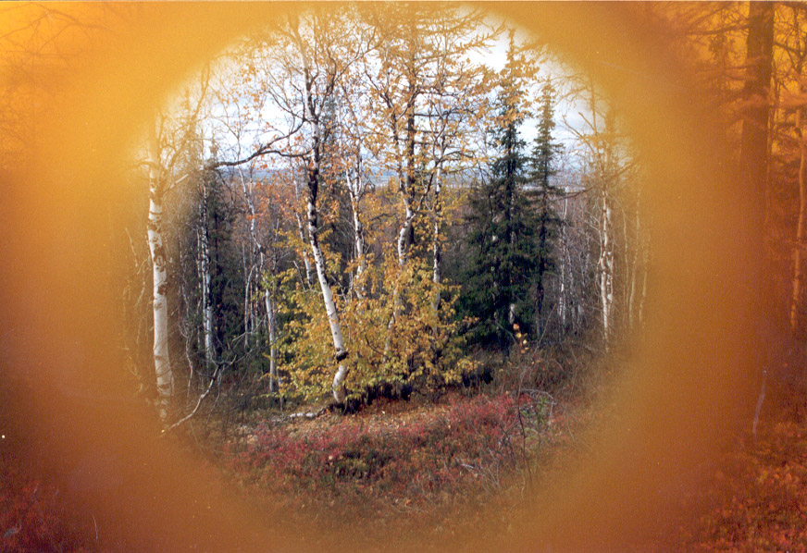
Растения тундры

Slide 6
Характерные черты тундровых растений
В отличии от обычных растений:
короткие корни, т.к. многолетняя мерзлота;
растения низкорослые, т.к. сильные ветры;
многие стелются по земле, т.к. у поверхности земля теплее;
короткий период цветения и созревания плодов, поэтому растения тундры долгую зиму переносят либо в семенах, либо вообще не замерзая;
мелкие листья.

Slide 7
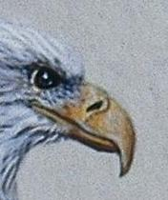
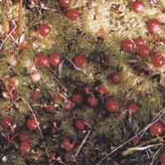

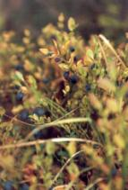
Ребусы
в=к ,2
клюква
, ика
голубика

Slide 8
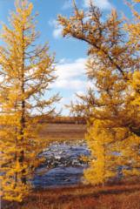

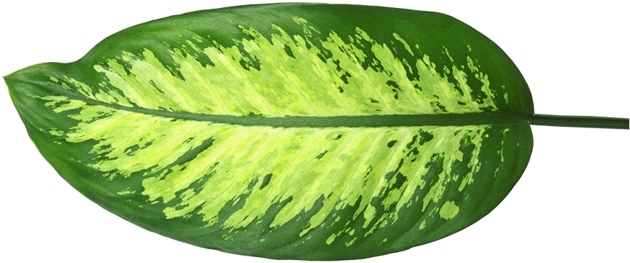

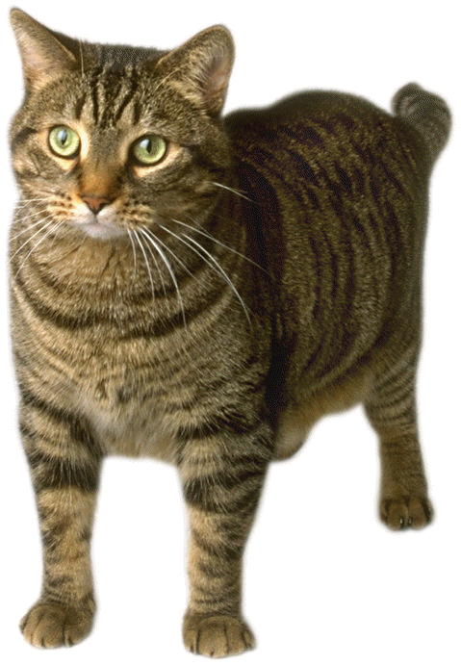
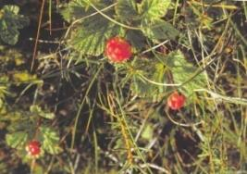
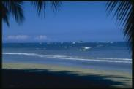
^{л=н} ,
лиственница
, ,
морошка

Slide 9
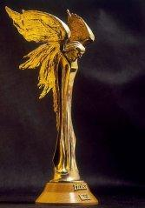
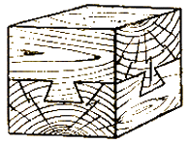
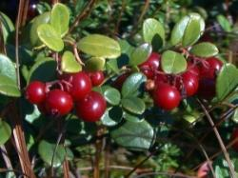
брусника

Slide 10
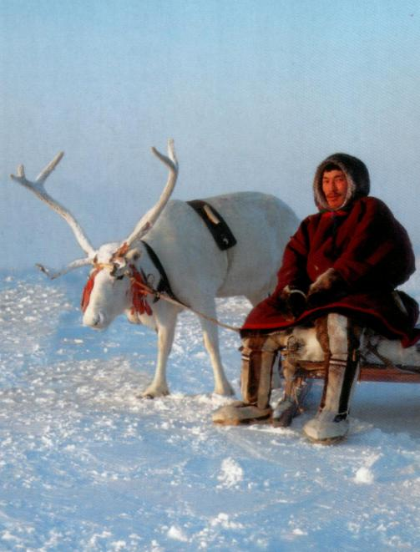
Эй, беги, беги, олень,
Через тундру веселей!
Пусть горит весенний день
Ярким солнцем, эйя-эй! Хэй! Хэй!
Куропатка. Улетай
С нашей тропки поскорей!
В заполярный едем край,
Едем быстро, эйя-эй!
Хэй! Хэй!
Едем мы уже полдня.
У меня в руке хорей.
Гость на нарте у меня-
В сердце радость, эйя-эй! Хэй! Хэй!

Slide 11
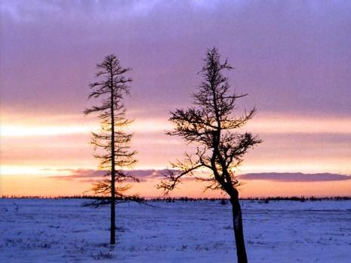
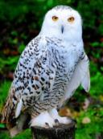
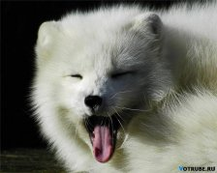
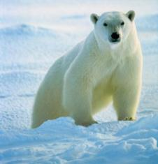
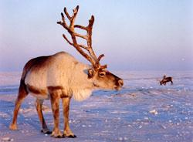
Животные тундры

Slide 12

Загадки
сова
Всю зиму до самого лета
В наряд белоснежный одета.
Глаза, как зеленые блюдца,
Не плачут и не смеются.
При солнце таится и спит,
Во тьме на охоту летит.

Slide 13
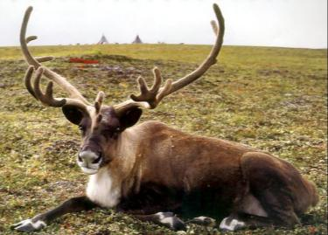
По мхам он ходит и траве,
Носит лес на голове.
Рогами защищается-
От врагов спасется.
олень

Slide 14
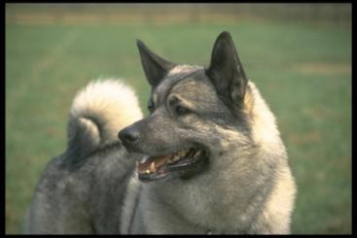
Ночью очень чутко спит,
Оленье стадо сторожит,
Волков отгоняет
И на охоте помогает.
Собака

Slide 15
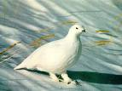
Кто в жестокую пургу
Роет норку в снегу,
В снежок зарывается,
От холода спасается?
куропатка

Slide 16
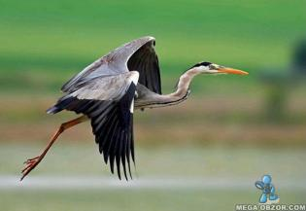
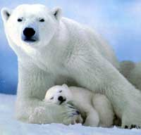
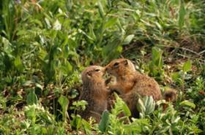
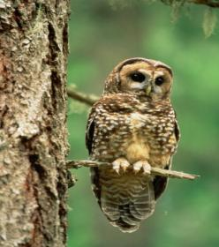
Угадай кто это.
медведь
лемминги
Белый журавль (стерх)
сова
песец

Slide 17
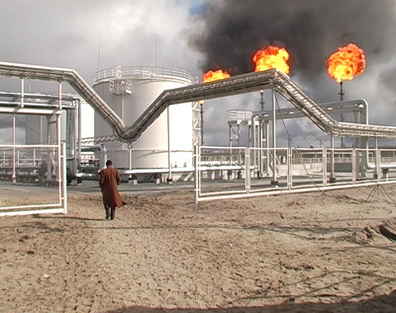
Экологическая страница

Slide 18
Проблемы тундры
Освоение Севера
Загрязнение окружающей среды
Добыча газа и нефти
Загрязнение почвы, водоемов и воздуха
Добыча полезного ископаемого
Строительство жилых зон
Нарушение верхнего слоя земли
Уничтожение растений и животных

Slide 19
Будь милостив к природе, человек!
Берешь – бери не более чем нужно.
Тогда и звери свой клыкастый век
С тобой, разумным, скоротают дружбе.
Подарите потомкам землю,
Непорочную, как вначале.
Л.Лапцуй

Slide 20
Список используемой литературы:
  Петров В.В. Растительный мир нашей Родины: Кн. Для учителя.-2-е изд., -М.: Просвещение, 1991.
  Герасимов В.П. Животный мир нашей Родины: Пособие для учителя нач. классов.-2-е изд.,- М.: Просвещение,1985.
  Ямальский калейдоскоп/учебное пособие по литературному краеведению.2 класс/автор-составитель Л.В. Федорова. Тюмень: Изд. ИПОССО РАН, 2003.
  Явтысый П.А. Зов морошковой земли: Стихи и рассказы. М.: Дет. лит.,1989.

